Slide 1
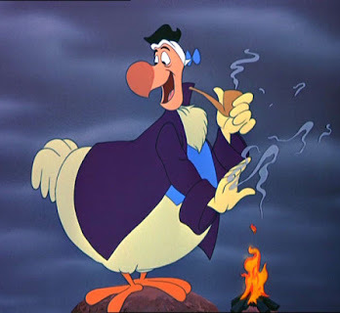
Empathie en médecine
Thomas GARGOT,
Interne en psychiatrie de liaison
8ème semestre

Slide 2
Définition
Fonctions cognitives pour l’empathie
Empathie dans la démarche médicale
Empathie, utilité thérapeutique
Outils pratiques

Slide 3

Définition

Slide 4
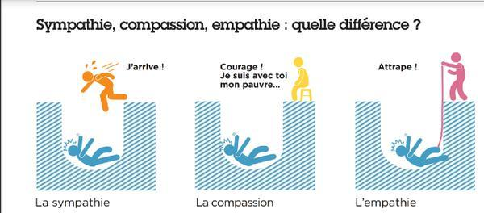
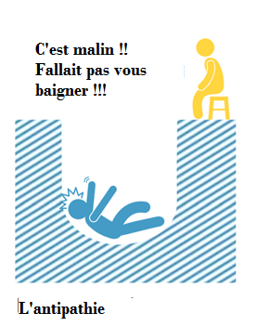
Il fait super beau aujourd’hui !
La compassion
La sympathie
C’est malin !
Regarde où tu marches
L’apathie
L’empathie
L’antipathie

Slide 5
Mercer and Reynolds
Compréhension de la situation du patient, de sa perspective, de ses émotions et des signification associées
Communication de cette compréhension avec précision
Agir à partir de cette compréhension avec le patient de manière aidante (thérapeutique)
^{Neumann et al, 2011}
Notes:
Further, in patients with the common cold, physician empathy is a significant predictor of the duration and severity of the illness and is associated with immune system changes in immune cytokine interleukin-8.24

Slide 6
FONCTIONs COGNITIVEs pour l’empathie

Slide 7
Processus empathique
Simulation émotionnelle, système limbique, amygdales, insula, CCA (Decety, 2009)
Prise de perspective (CPF, médial et ventromédial, temporal (Shamay, 2009)
Régulation émotionnelle (COF, CPF)

Slide 8
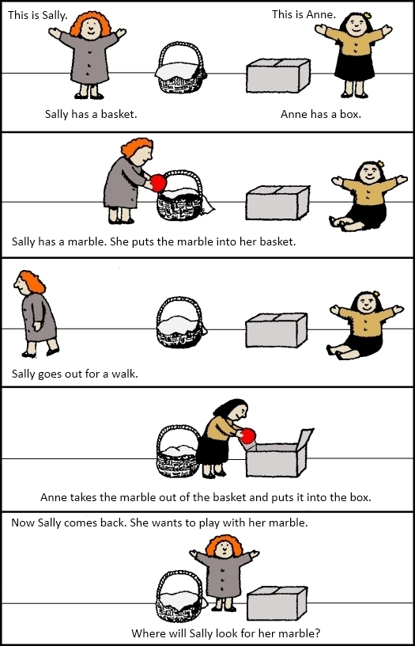
Théorie de l’esprit (ToM)
Baron-Cohen S, 1985

Slide 9
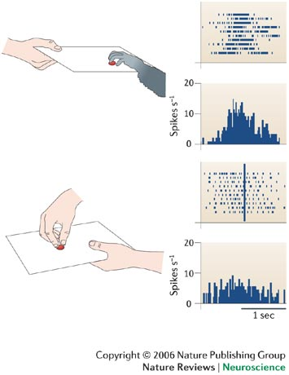
Neurones miroirs
Rizzolatti, 2008

Slide 10
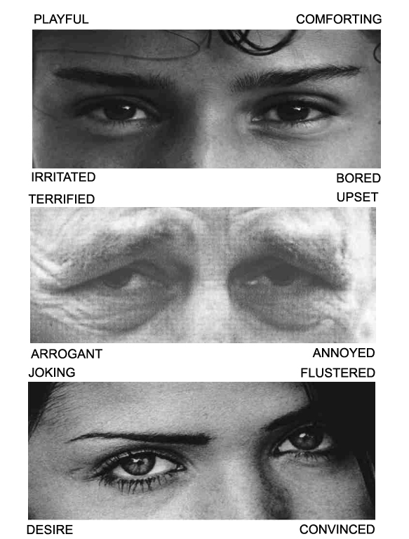
Reading the Mind in the Eyes test
https://www.questionwritertracker.com/quiz/61/Z4MK3TKB.html
Baron Cohen et al, 2001
Notes:
Quotient émotionnel flusterd : confus

Slide 11
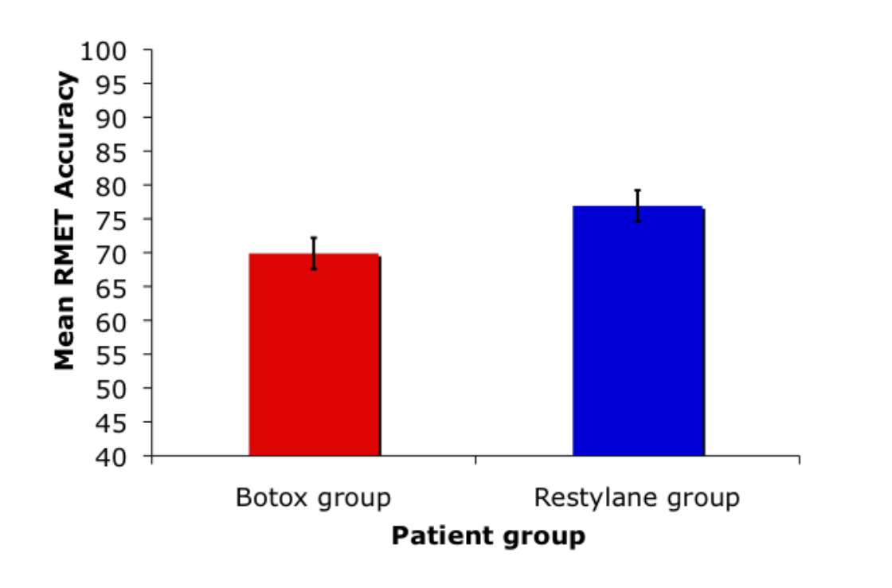
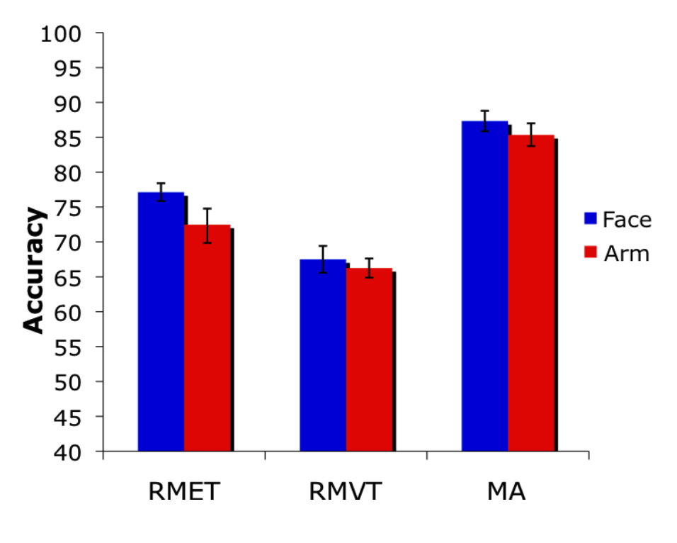
*
*
^{Neal, Chartrand, 2011}
Notes:
A restricting gel was applied to participants’ faces, which allowed the muscles to contract (unlike the Botox injections in Experiment 1), but created a subjective experience of resistance to these contractions. We predicted that emotion perception accuracy would be significantly higher among those wearing the restrictive gel on their face (versus their arm)
Reading mine in the Eyes, In the Voice,
Passive exposure to unseen ex- pressions evoked faster facial reactions and higher arousal com- pared with seen stimuli, therefore indicating that emotional con- tagion occurs also when the triggering stimulus cannot be consciously perceived because of cortical blindness.
5 modular arithmetic (MA)

Slide 12
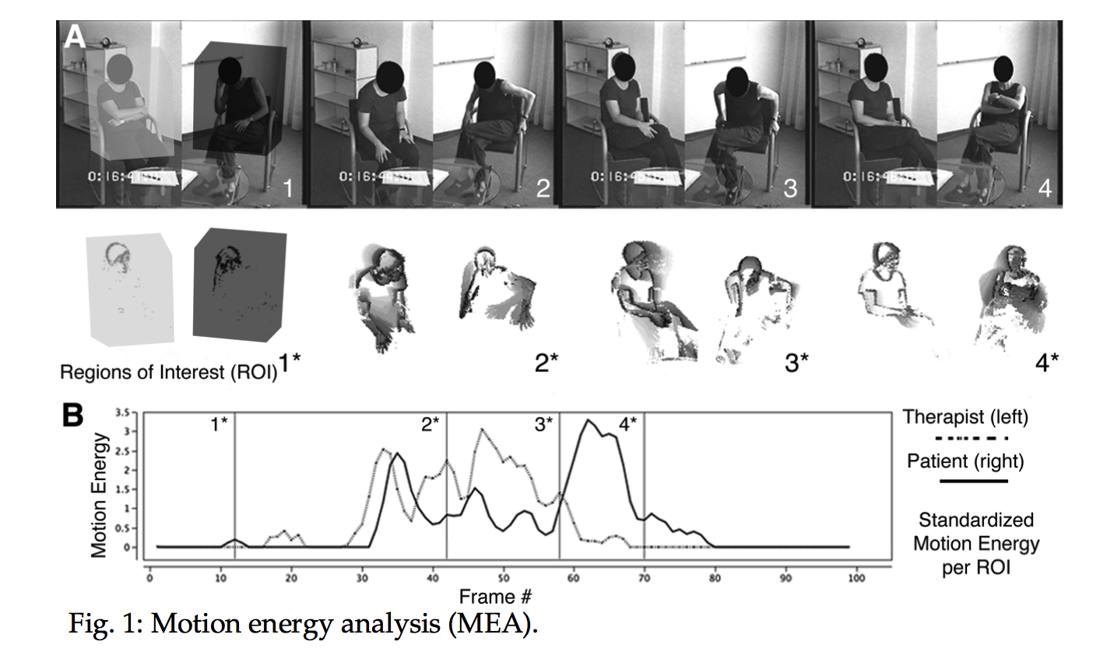
Synchronie
Ramseyer, F. (2011)

Slide 13
Effet connaissance et intra groupes
Nous avons plus d’empathie pour les personnes que l’on connaît (50 % plus grande) Stinson and Ickes (1992) and Graham (1994)
ou pour lesquelles on est sociologiquement plus proche

Slide 14
Résumé 1 : Empathie
Nécessite compréhension de l’autre et l’expression de cette compréhension
Implique processus d’imitations
La relation psychothérapeutique pourrait impliquer des processus d’imitations réciproques
Il est plus facile d’être empathique avec des individus plus proches de nous

Slide 15
Empathie dans la démarche médicale

Slide 16
Utilité de l’empathie médicale
Les patients rapportent mieux leurs difficultés
Meilleur diagnostic
Meilleure participation et information
Meilleure observance et satisfaction
Diminution du stress émotionnel et amélioration de la qualité de vie
^{Neumann et al, 2011}

Slide 17
Expérience clinique
Données de la recherche
Préférences du patient
Décision
Sackett DL & al., BMJ, 1996,

Slide 18
Comment évaluer empathie des médecins

Slide 19
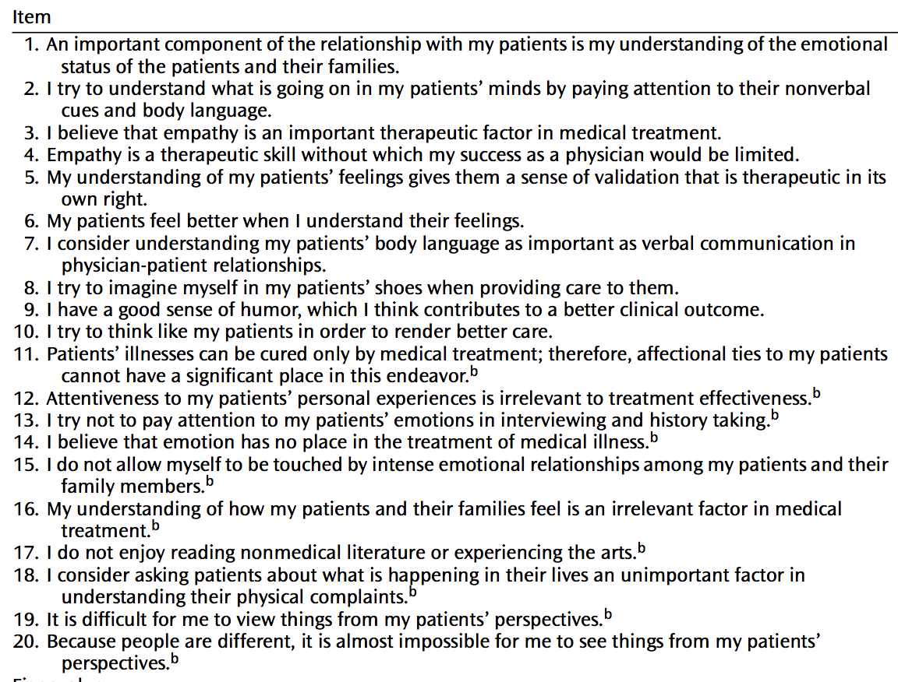
JSPE
Jefferson Scale of Physician Empathy

Slide 20
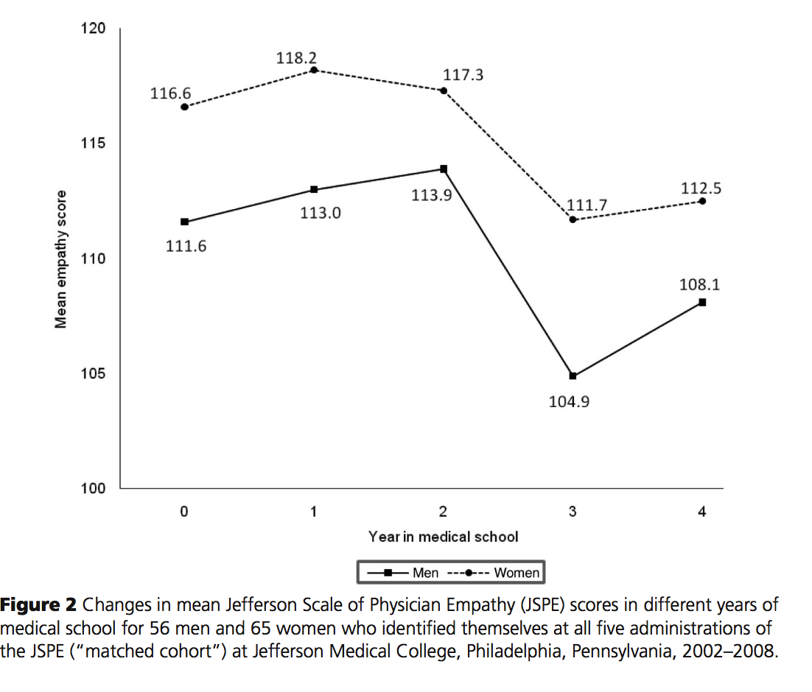
^{Hojat, 2004}
Notes:
Confirmé avec autres échelles comme l’IRI par contre mesures dans la populations générales otn des résultats contraires: uniquement un manque de motivation chez les hommes
Reports on students of dental medicine paint a similar picture.58,59 In Sherman and Cramer’s59 cross-sectional comparison of 130 U.S. dental students, self-assessed empathy declined significantly in the clinical phase of trainin

Slide 21
Idem chez infirmières, Ward et al, 2012
Pas confirmé dans d’autres pays (Portugal)

Slide 22
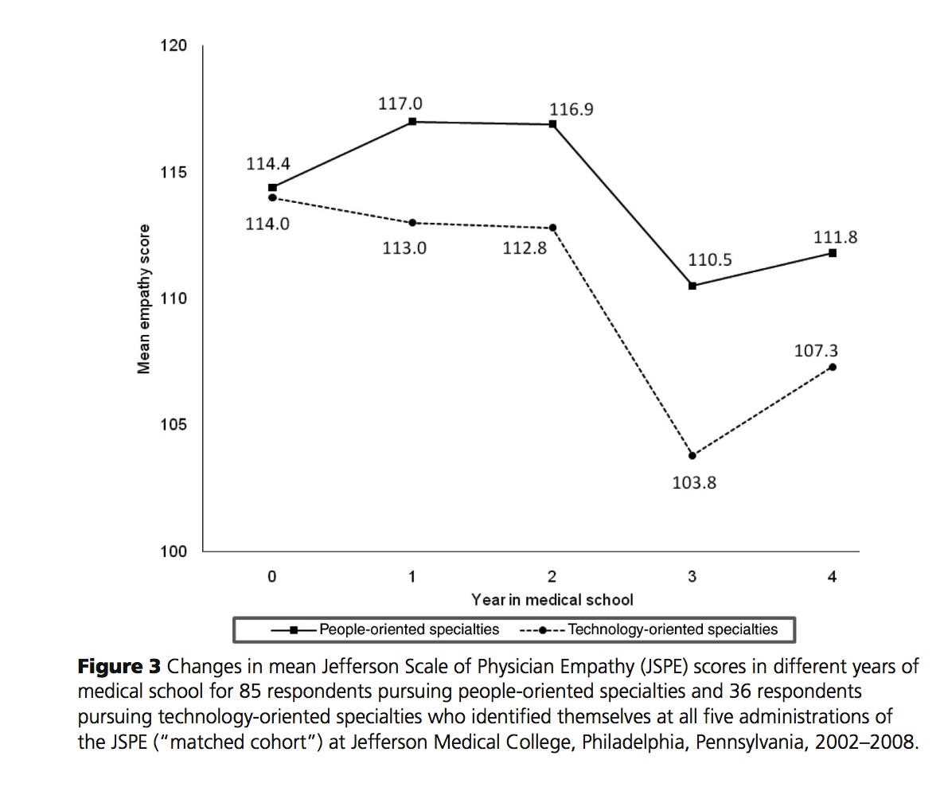
^{Hojat, 2004}
Notes:
It is interesting to note that such decline in empathy was not observed in cross-sectional studies of medical students in Japan23 or Korea24 (both studies used the JSPE).

Slide 23
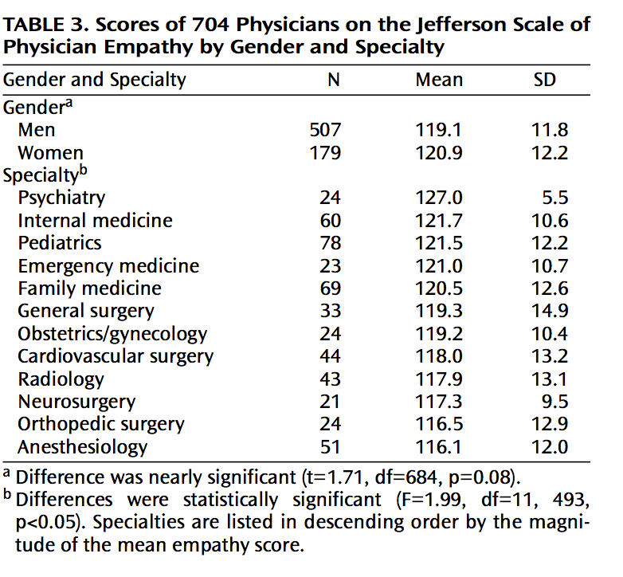
Hojat, Am J Psychiatry 2002;

Slide 24
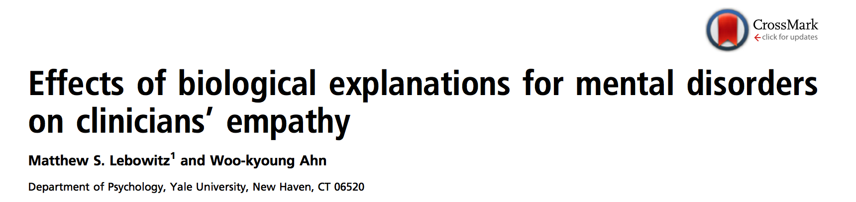
Hyp
Si biologique : réduction de la responsabilité => Augmentation de l’empathie
Vs
Risque de mener vers une essentialisme psychologique, perte de la responsabilité et deshumanisation => diminution de l’empathie
Notes:
Across disorders, the biological explanation yielded significantly less empathy than the psychosocial explanation, both in study 1 [F(1,122) = 32.66, P < 0.001] and study 2 [F(1,103) = 18.16, P < 0.001] (Fig. 1). To examine whether clinicians’ biomedical training moderated these effects, we reran these ANOVAs with an addi- tional variable distinguishing medical doctors (MDs) from non- MDs, and found that MDs reported significantly less empathy overall than non-MDs. More importantly, in both studies, the biological explanations yielded less empathy than the psycho- social explanations among both MDs and non-MDs (see Sup- porting Information for further details).
Biological explanations were also perceived to have less clinical utility than psychosocial explanations for all disorders except schizophrenia, which clinicians consider to be highly biological (31)
Six adjectives (e.g., warm, compassionate, sympathetic) measured empathy (i.e., other-ori- ented feelings of warmth and compassion important for the ther- apeutic alliance) (17, 28). In addition, we included six adjectives (e.g., upset, troubled, disturbed) measuring personal distress (i.e., self-oriented feelings of unease) (17, 28). The latter were included because if empathy given biological explanations was found to be lower than empathy given psychosocial explanations, we wished to verify that this was not merely because psychosocial explanations happened to be more upsetting or disturbing, resulting in increased empathy. The remaining six adjectives (angry, frustrated, happy, joyful, pleased, and resentful) were included as fillers and are not included in our analyses.

Slide 25
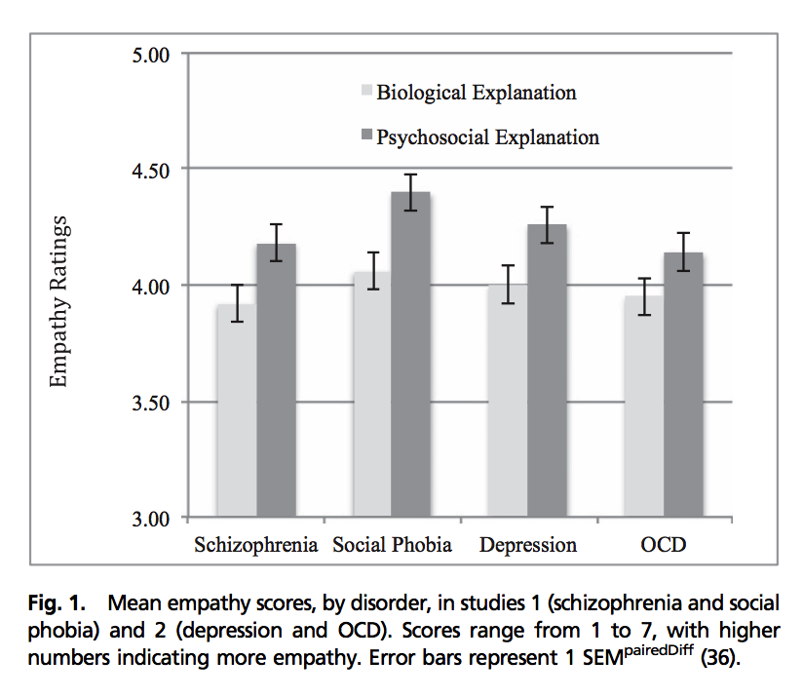

Slide 26
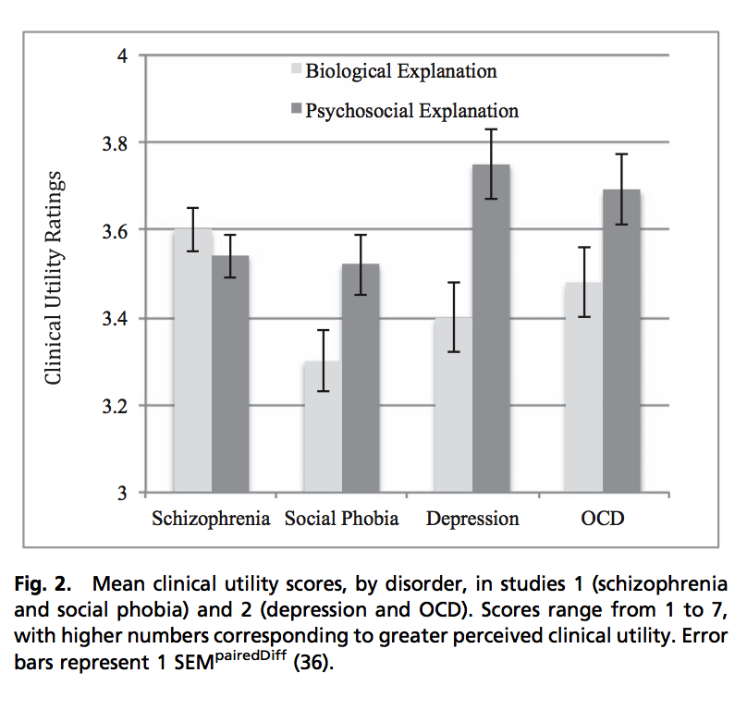

Slide 27
Résumé 2 : Comment fluctue l’empathie
Empathie en fonction
du sexe : avantages aux femmes
de la spécialité : avantages aux psy
du niveau d’étude : avantage aux jeunes
du modèle de la pathologie : avantages aux psychologique
de la pathologie du patient ? fatigue du praticien

Slide 28
Modèles inadaptés,
vision idéalisée de la profession médicale retrouvée dans les médias,
attentes irréalistes,
Approches opératoire des études médicales
Négligence de l’abord psychologique et apriori que celui ci est en dehors de l’EBM
Mauvais traitement des étudiants en médecine
Stress des études
manque de sommeil
cynisme (61% des étudiants) Collier, 2002
^{Neumann et al, 2011}

Slide 29
Burnout
Maslach et Jackson
Epuisement professionnel : Fatigue débordante causée par un stress interpersonnel chronique
Dépersonnalisation : Sentiments de cynisme et détachement par rapport à la profession
Accomplissement personnel : Sentiment d’inefficacité et manque d’accomplissement
Notes:
Facteurs :,,

Slide 30
BOS Study
Maslach Burnout Inventory (MBI-GS)
Réalisé chez 1980 internes en psychiatrie, 22 pays
2/3 épuisement émotionnel
1/3 critères pour burn out sévère
Fdr : Nombreuses heures de travail, manque de supervision, manque de temps de repos
Psychiatrie pas en premier choix de spécialité, ne pas avoir d’enfants, jeune âge
Jovanovic et al, 2016

Slide 31
Amélioration
Méditation de pleine conscience
Groupe Balint
Cours de relations interpersonnelles
Analyse d’entretiens avec des patients
Jeux de rôles en jouant le patient
Encourager l’étude de la littérature
^{Neumann et al, 2011}

Slide 32
Empathie utilité Thérapeutique

Slide 33
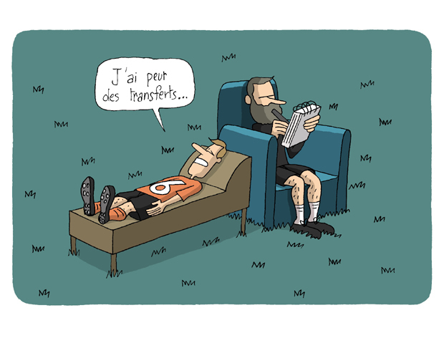
Transfert / Contre-transfert

Slide 34
Karl Roger
Psychologue américain, 1902-1987
Recherche sur l’empathie dans la relation psychothérapeutique, compréhension du cadre de référence plus que modèle dogmatique sous jacent
Développement des psychothérapies humanistes
Approche centrée sur la personne
Ingrédients:
Empathie
Congruence
Regard positif inconditionnel

Slide 35

Alliance thérapeutique
Techniques :
Reformuler
Répéter / Reflet (exploration)
Résumer (synthétise)
Recontextualiser (précise)
Cungi, 2016

Slide 36
Impact dans le diabète (Hojat, 2011)
Grippe( n = 350, diminution durée maladie et IL-8) (Rakel, et al, 2009)

Slide 37
Effet dodo
La relation thérapeutique sont importante dans le résultat de la psychothérapie, indépendamment du type de traitement spécifique
Sa participation est au-moins aussi importante qu’une méthode de traitement particulière
Norcross, 2011

Slide 38
 | Eléments de la relation
Efficacité démontrée | - Alliance thérapeutique - Cohésion dans les thérapies de groupes - Empathie - Recueil du feedback des patients
Probalement efficace | Consensus sur l’objectif Collaboration Regard positif
Prometteur mais insuffisamment étudiée | Congruence/authenticité Reparation des ruptures d’alliance Gestion du contre-transfert
Norcross, 2011

Slide 39
Effet dodo
Ce qui ne fonctionne pas:
Confrontation (Miller et al, 2003) vs EM
Propos négatifs (Binder, 1997 ; Lamber, 2002) vs regard positif
Suppositions vs reformulation (Lambert, 2011)
Point du vue du thérapeute (Orlinkski, 2004)
Rigidité (Ackerman, 2001)
Trop grosse homogénéité de techniques quelquesoit le patient
Flexibilité sans fidélité à un traitement d’efficacité prouvé

Slide 40
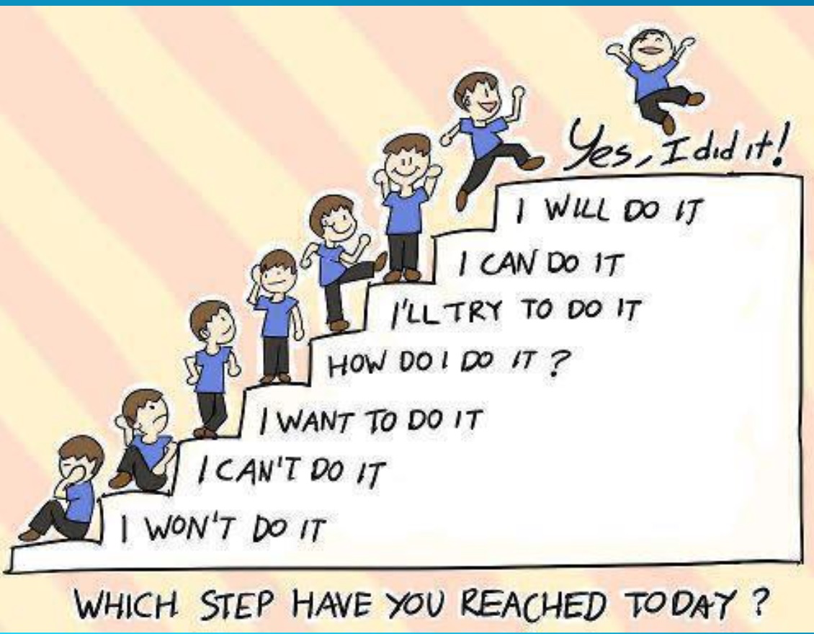
Outils pratiques

Slide 41
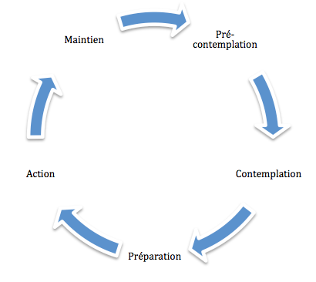
Modèle transthéorique de Prochaska et DiClemente
Prochaska, JO; DiClemente, CC, 1983

Slide 42


Proxémie
La distance physique entre deux personnes est un marqueur non verbal d’attitude que l’on a avec elle,
données qui dépendent de la culture
Rapport confrontation
Rapport collaboratif
Guide de l’entretien psychiatrique, Shea, 2005
Notes:
S’asseoir et être au même niveau, éviter obstacles entre les 2

Slide 43
Alliance thérapeutique
Relation thérapeutique agréable, conviviale, collaborative entre deux personnes
TLR : temps de latence de réponse bas
DDE : durée de lénoncé longue
Composantes :
Empathie
Chaleureux
Authenticité
ne pas hésiter à méta-communiquer : “si j’ai bien compris”, “je ne suis pas sûr d’avoir bien compris”,
Professionnel

Slide 44

Entretien motivationnel

Slide 45
Motivation
Intrinsèque / Autonome
Actes réalisés car j’y prend du plaisir, ils respectent mes valeurs, ce que je suis.
Forte capacité d’engagement, comportement persiste sans surveillance ni contrainte
Extrinsèque / Régulée
Actes réalisés par la contrainte physique ou psychique, chantage, marchandage (carotte et bâton).
Faible capacité d’engagement, comportement disparaît en levant la surveillance et la contrainte

Slide 46
Valeurs de l’entretien motivationnel
Partenariat (rapport collaboratif)
Non-Jugement (regard positif inconditionnel, valorisation, soutien de l’autonomie, empathie)
Altruisme (donner priorité aux besoins de l’autre, à ses valeurs)
Evocation (vous savez ce dont vous avez besoin et nous allons le découvrir ensemble)

Slide 47
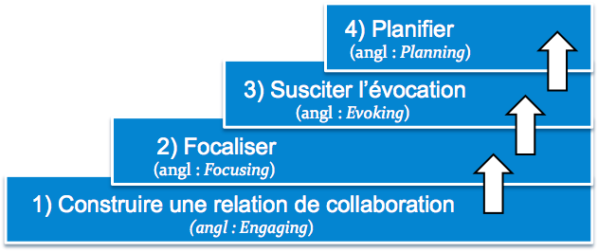
Processus de l’EM

Slide 48
Approche médicale classique
Rapport expert-patient paternaliste
Rapport asymétrique
Directive
Approche rationnelle
On essaye de convaincre
Risque d’impression de jugement et diminution sentiment de liberté
Risque d’entendre des contre-arguments
Risque de diminution alliance thérapeutique
Information mais pas de modification de comportement

Slide 49
Entretien motivationnel
On pose des questions ouvertes, on guide et on renforce le discours changement
Rapport collaboratif ou position basse
Semi-directif
On laisse responsabilité au patient
On évite le réflexe correcteur
Sentiment de liberté
Pas de risque de contre-arguments
Bonne alliance thérapeutique
On résume le discours changement et on renforce le changement

Slide 50
Exprimer de l’empathie
Travailler sur l’ambivalence
Accepter, rouler avec la résistance
Encourager l’auto-efficacité (Miller & Rollnick, 2002).

Slide 51
Outils de l’EM
Résumer : par ex, résumez l’ambivalence avec des doubles reflets ou synthétisez une partie de l’entretien Demander Fournir Demander
Eviter le réflexe correcteur naturel chez tout le monde (réassurance)
Poser des questions Ouvertes pour faire émerger le discours changement
Valoriser : approuvez, soutenez, mettez l’accent sur le contrôle personnel, Vous êtes qqn de sérieux vous.
Écoute réflective

Slide 52

Technique de Psychologie sociale
Etiquette : attribuer une valeur à quelqu’un (vous, vous êtes serviable)
Pied dans la porte: amener autrui à prendre une décision augmente la probabilité qu’il prenne une autre décision plus coûteuse dans le même sens (politique des petits pas)

Slide 53
Technique de Psychologie sociale
Naturalisation : ca c’est bien toi, je te reconnait (dans cet acte valorisant)
Dénaturalisation : Ce comportement n’est pas bien, c’est nul mais je ne te reconnait pas là dedans, tu n’es pas comme ça toi.

Slide 54
Engagement d’un partenaire dans un acte
Le déclarer libre
Mettre en relief les conséquences de son acte
Amorçage : amener autrui à prendre une décision sur la base d’informations erronées augmente la probabilité qu’une fois la vérité rétablie, cet individu maintienne sa décision et s’y conforme
Rendre l’acte le plus visible possible :
Lui donner un caractère public
Souligner le caractère explicite de sa signification
Faire en sorte que tout retour en arrière soit impossible
Ne pas hésiter à faire réaliser cet acte plusieurs fois (à faire réitérer la décision prise
éviter toute justification d’ordre externe (pas plus de promesse de récompense que de menace de punitions)
avancer une explicitation interne
LA SOUMISSION LIBREMENT CONSENTIE, JOULE/BEAUVOIS P.72

Slide 55
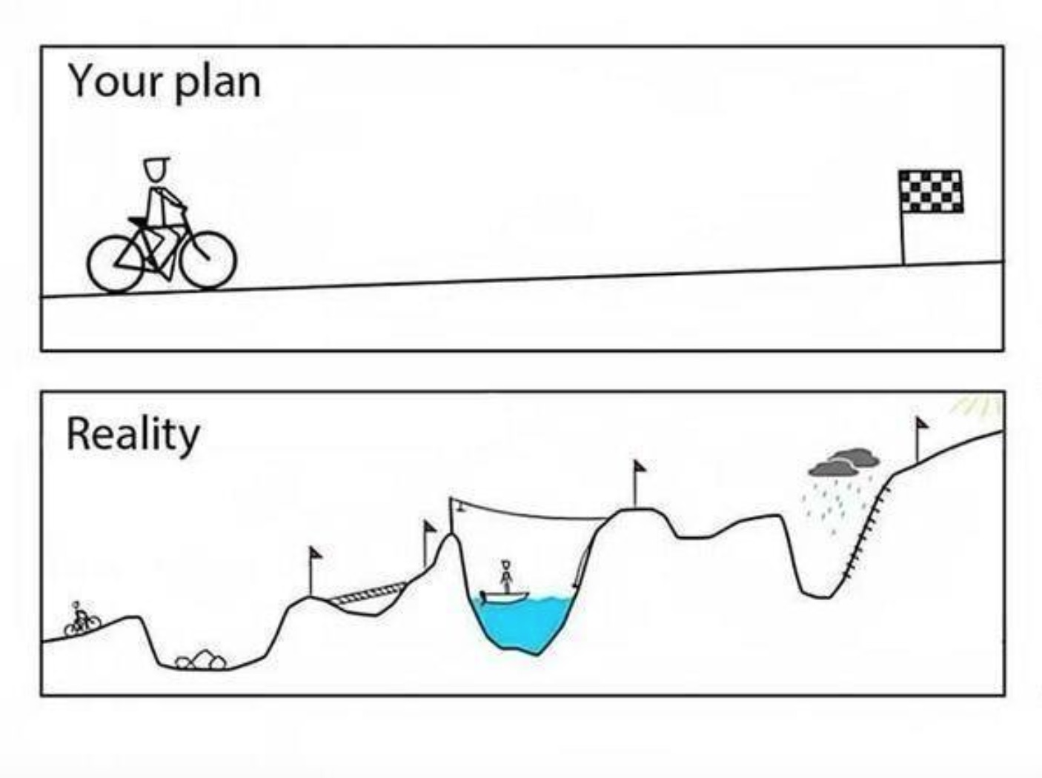

Slide 56

Bibliographie

Slide 57
Bibliographie
Empathy Decline and Its Reasons: A Systematic Review of Studies With Medical Students and Residents, Neumann et al, 2011
Does the autistic child have a “theory of mind” ? Simon Baron-Cohen et al
Rizzolatti, G., & Sinigaglia, C. (2008). Mirrors in the brain: How our minds share actions and emotions. Oxford University Press, USA.
Baron-Cohen, S., Wheelwright, S., Hill, J., Raste, Y., & Plumb, I. (2001). The “Reading the Mind in the Eyes” Test revised version: a study with normal adults, and adults with Asperger syndrome or high-functioning autism. The Journal of Child Psychology and Psychiatry and Allied Disciplines, 42(2), 241-251.
Neal, D. T., & Chartrand, T. L. (2011). Embodied emotion perception: amplifying and dampening facial feedback modulates emotion perception accuracy. Social Psychological and Personality Science, 2(6), 673-678.
Ramseyer, F., & Tschacher, W. (2011). Nonverbal synchrony in psychotherapy: coordinated body movement reflects relationship quality and outcome. Journal of consulting and clinical psychology, 79(3), 284.
Sackett, D. L., Rosenberg, W. M., Gray, J. M., Haynes, R. B., & Richardson, W. S. (1996). Evidence based medicine. BMJ: British Medical Journal, 313(7050), 170.
Ward, J., Cody, J., Schaal, M., & Hojat, M. (2012). The empathy enigma: an empirical study of decline in empathy among undergraduate nursing students. Journal of Professional Nursing, 28(1), 34-40.
Hojat, M., Loius, D., Markham, F., Wender, R., Rabinowitz, C., & Gonnella, J. (2011). Physicians’ empathy and clinical outcomes for diabetic patients. Academic Medicine, 86(3), 359–364.
Rakel, D. P., Hoeft, T. J., Barrett, B. P., Chewning, B. A., Craig, B. M., & Niu, M. (2009). Practitioner empathy and the duration of the common cold. Family medicine, 41(7), 494.
Lebowitz, M. S., & Ahn, W. K. (2014). Effects of biological explanations for mental disorders on clinicians’ empathy. Proceedings of the National Academy of Sciences, 111(50), 17786-17790.
Guide de l’entretien psychiatrique, Shea, 2005
Miller et Rollnick (2002, p. 25 ; traduction française : 2006, p. 31)
L'alliance thérapeutique, ch Cungi, Ed Retz
LA SOUMISSION LIBREMENT CONSENTIE, JOULE/BEAUVOIS P.72

Slide 58
Quelques règles:
- 40 à 45 min de présentation orale avec support PPT. C’est long : une trentaine de diapos environ
-sujet d'intérêt du service : urgence, liaison, troubles de l'humeur, suicidologie, TOCs, ECT, autres thérapeutiques de stimulations, intrications somatiques, médecine légale, psychothérapie (si c’est applicable à la psychiatrie hospitalière).
-travail de revue de littérature: que trouve-t-on sur pubmed ? (Articles récents si possible)
-références dans le PPT (bas de page par exemple)
-dernière diapo: liste complète des références
-objectif clinique: Le but est de questionner notre pratique clinique quotidienne. Dans ce sens il est attendu qu’à la fin de votre diaporama il y ait quelques diapos : 1) Le niveau de preuve est-il suffisant pour transférer en pratique clinique ? 2) Concrètement dans le service que faire différemment ?
-pour ceux qui veulent le sujet peut servir de mini-mémoire recherche que l’on se propose d’encadrer.
Exemples de sujets traités par les internes précédents: axe hypothalamo-hypophysaire et dépression, troubles cognitifs et ECT: dépistage et prévention, PEC de l'agitation aux urgences, Dépression avec caractéristiques atypiques: particularités cliniques, pharmacothérapie des conduites suicidaires, maladies de Crohn et troubles psychiatriques, hypothèse neuro-developpementale des troubles de personnalité, psychose brève: concept et nosographie, psychose à début tardif et démence, Évaluation psychiatrique du patient aphasique, actualités sur la catatonie, causes de TOCs secondaires, dispositifs de rappel des suicidants, troubles psychiatriques dans la drépanocytose, activation comportementale dans la dépression, maladie de Lyme et troubles psychiatriques
Les dates que vous devez vous répartir:
14 juin, 28 juin, 26 juillet, 9 aout, 23 aout, 6 septembre, 11 octobre

